Slide 3
목 차
11.1
모평균에 대한 추론
11.2
모분산에 대한 추론

Slide 4
11.1 모평균에 대한 추론

Slide 5
모평균에 대한 추정
모분산이 알려지지 않은 정규모집단인 경우
n개를 임의추출
표본평균의 확률분포 :
x₁
N(μ, σ² )
x₂
…
σ² : 기지
x_{n}
점추정량 :
미지의 모표준편차

Slide 6
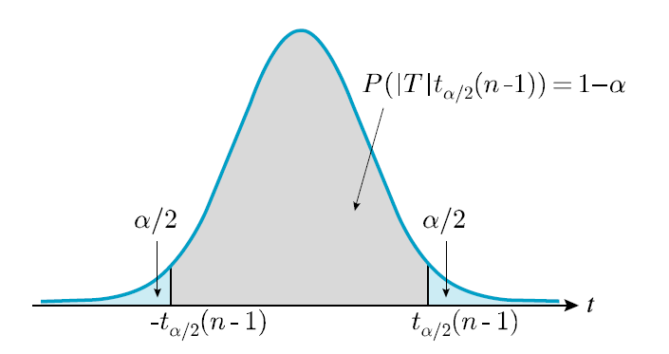
모평균에 대한 추정
모표준편차를 표본표준편차로 대치하면 다음과 같이 자유도 n – 1인 t -분포에 따른다.
t –분포는 t = 0을 중심으로 좌우대칭이므로 중심확률 1 – α인 임계값 : ±t_{α/2}(n-1)

Slide 7
모평균에 대한 추정
따라서 다음을 얻는다.
표준오차 :
100 (1 – α)% 신뢰도에서 모수 μ 에 대한 오차한계

Slide 8
모평균에 대한 추정
모분산 σ ²이 알려지지 않은 정규모집단의 모평균 μ에 대한 100(1 – α)% 신뢰구간

Slide 9
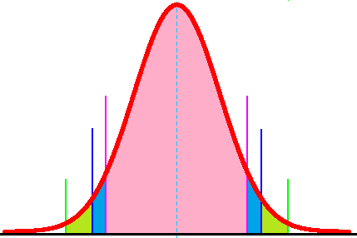
모평균에 대한 추정
양쪽 꼬리확률이 0.1, 0.05, 0.01인 임계값에 대하여 다음을 얻는다.
- t_{0.05}(n-1)
90%
t_{0.05}(n-1)
- t_{0.025}(n-1)
95%
t_{0.025}(n-1)
99%
- t_{0.005}(n-1)
t_{0.005}(n-1)

Slide 10
모평균에 대한 추정
신뢰도에 따른 오차한계
에 대한 90% 오차한계 :
에 대한 95% 오차한계 :
에 대한 99% 오차한계 :
모분산 σ ²이 알려진 정규모집단의 모평균 μ에 대한 90%, 95%, 99% 신뢰구간
모수 μ 에 대한 90% 신뢰구간 :
모수 μ 에 대한 95% 신뢰구간 :
모수 μ 에 대한 99% 신뢰구간 :

Slide 11
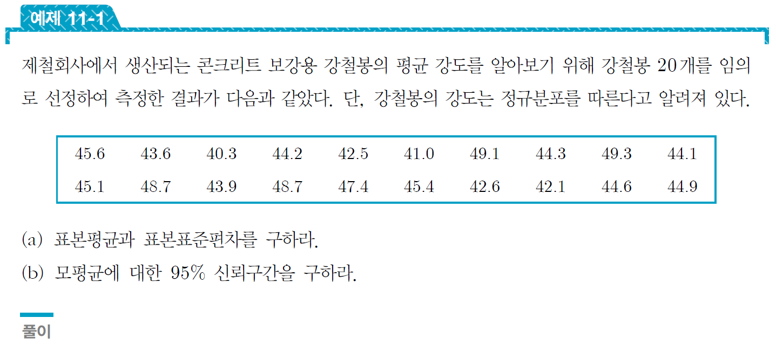
모평균에 대한 추정
(a) 강철봉 20개의 평균과 분산은 각각 다음과 같다.

Slide 12
모평균에 대한 추정
(b) t_{0.025}(19) = 2.093이고 이므로 오차한계:
모평균 μ에 대한 90% 신뢰구간 :

Slide 13
모분산을 모르지만 동일한 두 정규모집단인 경우
두 모분산 이지만 모르는 독립인 정규모집단 에서 각각 크기 n과 m인 표본을 선정하여 표본평균을 라 하자.
x₁
n개
x₂
표본평균 :
…
x_{n}
y₁
y₂
표본평균 :
m개
…
y_{m}
합동표본분산 :

Slide 14
모분산을 모르지만 동일한 두 정규모집단인 경우
두 표본평균의 차 의 확률분포는 다음 정규분포에 따른다.
따라서 다음을 얻는다.
표준오차 :
100 (1 – α)% 신뢰도에서 모수 μ 에 대한 오차한계

Slide 15
모평균에 대한 추정
두 모분산 이지만 모르는 독립인 정규모집단의 모평균 차 μ₁ – μ₂에 대한 100(1 – α)% 신뢰구간
신뢰도에 따른 오차한계
에 대한 90% 오차한계 :
에 대한 95% 오차한계 :
에 대한 99% 오차한계 :

Slide 16
모평균에 대한 추정
모분산이 이지만 모르는 두 정규모집단의 모평균의 차에 대한 90%, 95%, 99% 신뢰구간
에 대한 90% 신뢰구간 :
에 대한 95% 신뢰구간 :
에 대한 99% 신뢰구간 :

Slide 17
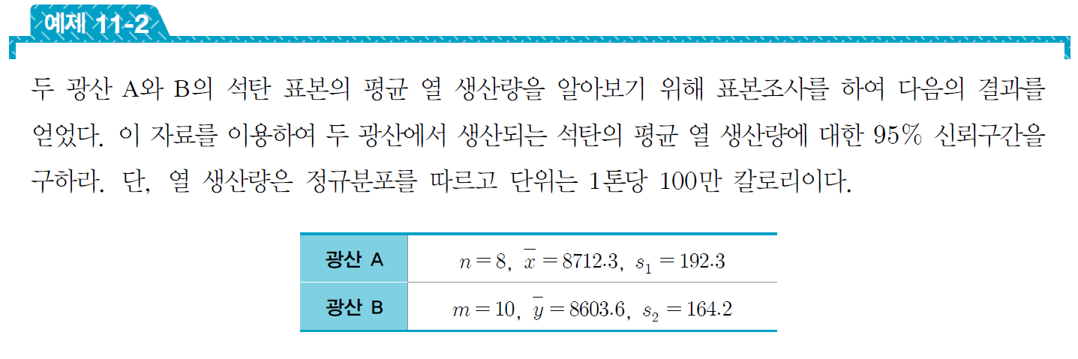

모평균에 대한 추정
두 광산의 표본에 대한 합동표본분산과 합동표본표준편차는 다음과 같다.

Slide 18
모평균에 대한 추정
자유도 16인 t -분포에서 t_{0.025}(16) = 2.12이므로 95% 신뢰구간에 대한 오차한계는 다음과 같다.
이므로 모평균 차 μ₁ – μ₂에 대한 95% 신뢰구간 :

Slide 19
모분산을 모르고 동일하지 않은 두 정규모집단인 경우
두 모분산 이고 모르는 독립인 정규모집단 에서 각각 크기 n과 m인 표본을 선정하여 표본평균을 라 하자.
이때 두 모평균 차 μ₁ – μ₂에 대한 신뢰구간을 얻기 위해 사용하는 추정량과 확률분포는 다음과 같다.
여기서 자유도 ν은 다음과 같이 정의되는 수에서 소수점을 절사시킨 정수이다.

Slide 20
모분산을 모르고 동일하지 않은 두 정규모집단인 경우
따라서 다음을 얻는다.
표준오차 :
100 (1 – α)% 신뢰도에서 모수 μ 에 대한 오차한계

Slide 21
모분산을 모르고 동일하지 않은 두 정규모집단인 경우
두 모분산 이고 모르는 독립인 정규모집단의 모평균 차 μ₁ – μ₂에 대한 100(1 – α)% 신뢰구간

Slide 22
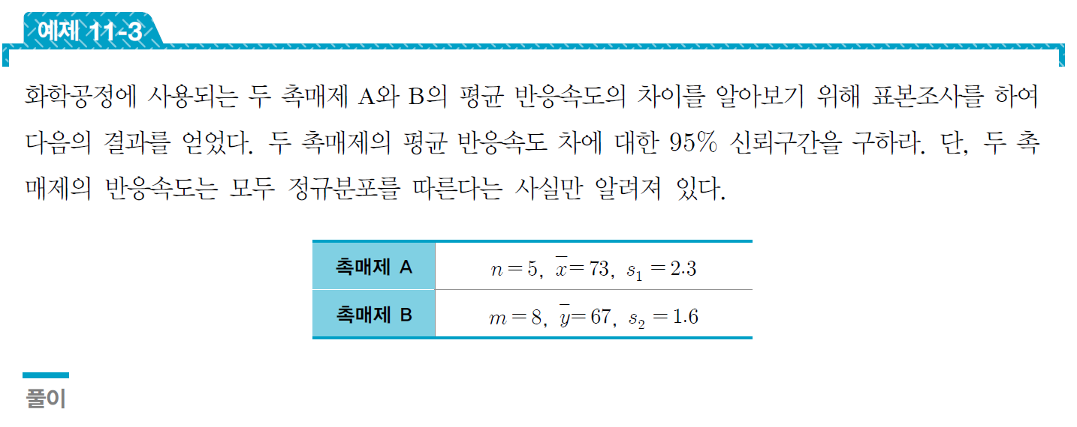
모분산을 모르고 동일하지 않은 두 정규모집단인 경우
n = 5, s₁ = 2.3, m = 8, s₂ = 1.6이므로 자유도는 다음과 같다.

Slide 23
모분산을 모르고 동일하지 않은 두 정규모집단인 경우
자유도 6인 t -분포에서 t_{0.025}(6) = 2.447이므로 95% 신뢰구간에 대한 오차한계는 다음과 같다.
이므로 모평균 차 μ₁ – μ₂에 대한 95% 신뢰구간 :

Slide 24
모평균에 대한 가설검정
모분산 σ ²이 알려지지 않은 경우에 표본평균 에 대해 다음을 알고 있다.
모분산 σ ²이 알려지지 않은 정규모집단의 모평균 μ에 대한 귀무가설 μ = μ₀,
μ ≤ μ₀, μ ≥ μ₀ 을 검정하는 순서
❶ 대립가설 H₁을 설정한다. 이때 등호는 항상 귀무가설에서 사용한다.
❷ 유의수준 α를 정한다.
❸ 적당한 검정통계량 을 선택한다.
❹ 유의수준 α에 대한 기각역을 구한다.
❺ 표본으로부터 검정통계량의 관찰값 t₀을 구하여, H₀의 기각 여부을 결정한다.

Slide 25
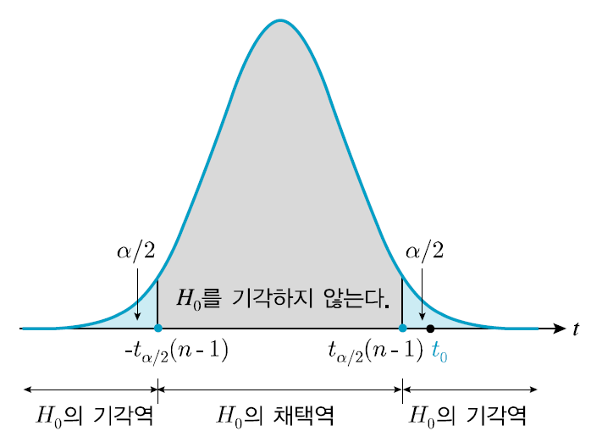
양측검정
귀무가설 H₀ : μ = μ₀ 에 대한 대립가설 H₁ : μ ≠ μ₀ 으로 구성된 검정
-
검정통계량과 확률분포 :
미리 주어진 유의수준 α에 대한 H₀ : μ = μ₀의 기각역 : T ≤ - t_{α/2}(n - 1), T ≥ t_{α/2}(n - 1)
-
-
표본으로부터 얻은 다음 검정통계량의 관찰값
검정통계량의 관찰값 t₀이 채택역 안에 놓이는지 기각역 안에 놓이는지 판단한다.
-
p –값 = P(|T|> |t₀|)
p – 값 ≤ α 이면 H₀을 기각하고, p – 값 > α 이면 H₀을 채택한다.

Slide 26
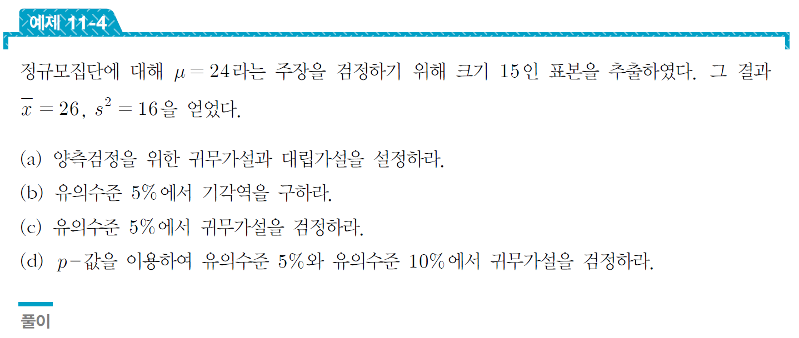
모평균에 대한 가설검정
(a) 귀무가설은 H₀ : μ = 24이고 대립가설은 H₁ : μ ≠ 24이다.
(b) n = 15이므로 유의수준 α = 0.05에 대한 양측검정의 기각역은 R : |T| > t_{0.025} (14) = 2.145이다.

Slide 27
모평균에 대한 가설검정
(c) 이므로 검정통계량과 관찰값은 각각 다음과 같다.
이 관찰값은 기각역 T < - 2.145, T > 2.145 안에 놓이지 않으므로 귀무가설 μ = 24를 기각할 수 없다.
(4) 자유도 14인 t – 분포에서 이고 검정통계량의 관찰값이 |t₀| = 1.9365이므로 p - 값은 다음과 같다.
따라서 유의수준 5%에서 귀무가설 μ = 24를 기각할 수 없으나, 유의수준 10%에서 귀무가설 μ = 24를 기각할 수 없다.

Slide 28
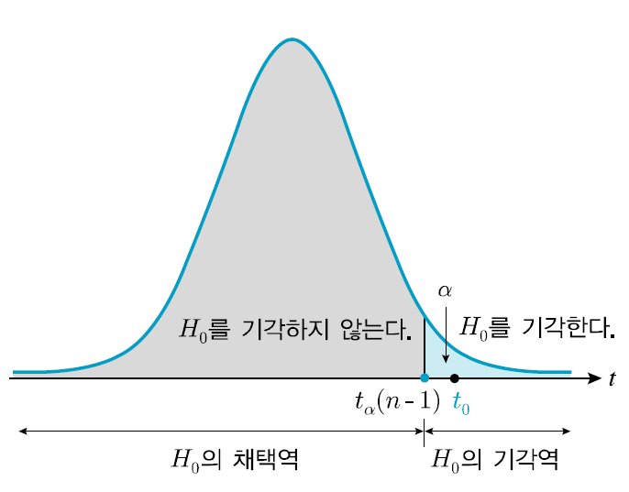
상단측검정
귀무가설 H₀ : μ ≤ μ₀에 대한 대립가설 H₁ : μ > μ₀ 으로 구성된 검정
-
검정통계량과 확률분포 :
미리 주어진 유의수준 α에 대한 H₀ : μ = μ₀의 기각역 : T ≥ t_{α}(n - 1)
-
-
표본으로부터 얻은 다음 검정통계량의 관찰값
검정통계량의 관찰값 t₀이 채택역 안에 놓이는지 기각역 안에 놓이는지 판단한다.
-
p –값 = P(T > t₀)
p – 값 ≤ α 이면 H₀을 기각하고, p – 값 > α 이면 H₀을 채택한다.

Slide 29
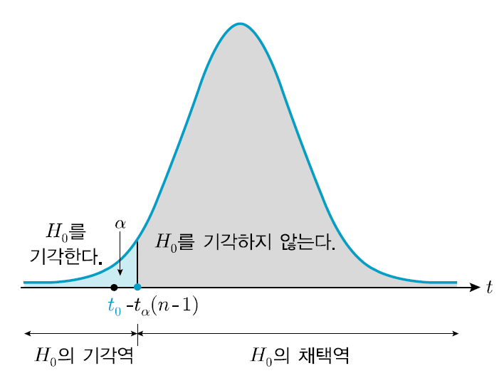
하단측검정
귀무가설 H₀ : μ ≥ μ₀ 에 대한 대립가설 H₁ : μ < μ₀ 으로 구성된 검정
-
검정통계량과 확률분포 :
미리 주어진 유의수준 α에 대한 H₀ : μ = μ₀의 기각역 : T ≤ - t_{α}(n - 1)
-
-
표본으로부터 얻은 다음 검정통계량의 관찰값
검정통계량의 관찰값 t₀이 채택역 안에 놓이는지 기각역 안에 놓이는지 판단한다.
-
p –값 = P(T < t₀)
p – 값 ≤ α 이면 H₀을 기각하고, p – 값 > α 이면 H₀을 채택한다.

Slide 30
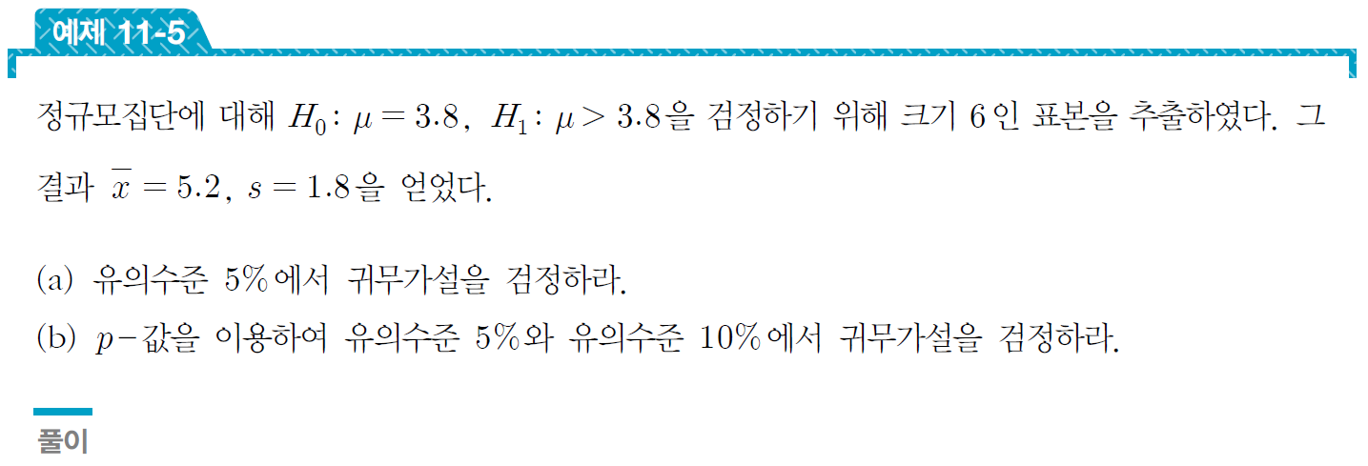
모평균에 대한 가설검정
(a) 다음 순서에 따라 검정한다.
① n = 6, a = 0.05에 대한 상단측검정의 기각역은 T ≥ t_{0.025} (5) = 2.015이다.
② s = 1.8이므로 검정통계량은 다음과 같다.
③ 이므로 통계량의 관찰값은 이다.
④ 관찰값 t₀ = 1.91는 기각역 안에 놓이지 않으므로 유의수준 5%에서 귀무가설 H₀ : μ = 3.8을 기각할 수 없다.

Slide 31
모평균에 대한 가설검정
(b) 자유도 5인 t – 분포에서 이고 검정통계량의 관찰값이 t₀ = 1.91이므로 p - 값은 다음과 같다.
따라서 유의수준 5%에서 귀무가설 μ = 3.8를 기각할 수 없으나, 유의수준 10%에서 귀무가설 μ = 3.8를 기각할 수 없다.

Slide 32
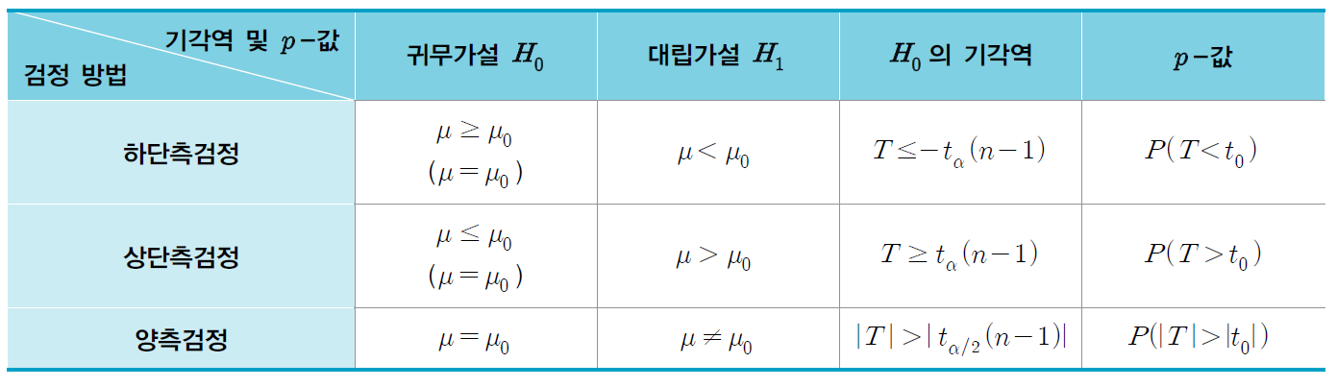
모분산이 알려지지 않은 경우, 모평균에 대한 검정 유형과 기각역

Slide 33
모분산을 모르지만 동일한 두 정규모집단인 경우
두 모분산 이지만 모르는 독립인 정규모집단 에서 각각 크기 n과 m인 표본을 선정하여 표본평균을 라 하자.
두 정규모집단의 모평균에 대한 귀무가설 μ₁ – μ₂ = d₀, μ₁ – μ₂ ≤ d₀, μ₁ – μ₂ ≥ d₀을 검정하기 위해 를 사용하며, 자유도 n + m – 2인 t – 분포를 사용한다.
검정통계량 :
검정통계량의 관찰값 :

Slide 34
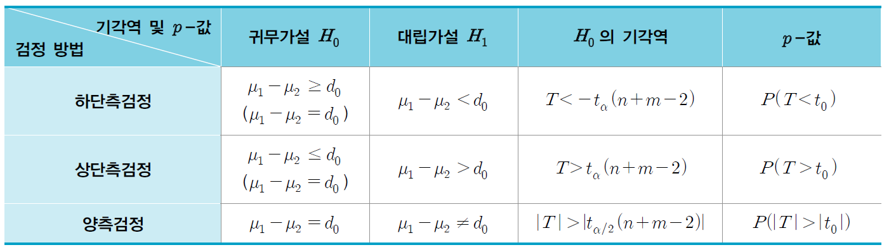
모분산이 동일하지만 알려지지 않은 경우, 모평균 차에 대한 검정 유형과 기각역 (자유도 n + m – 2)

Slide 35
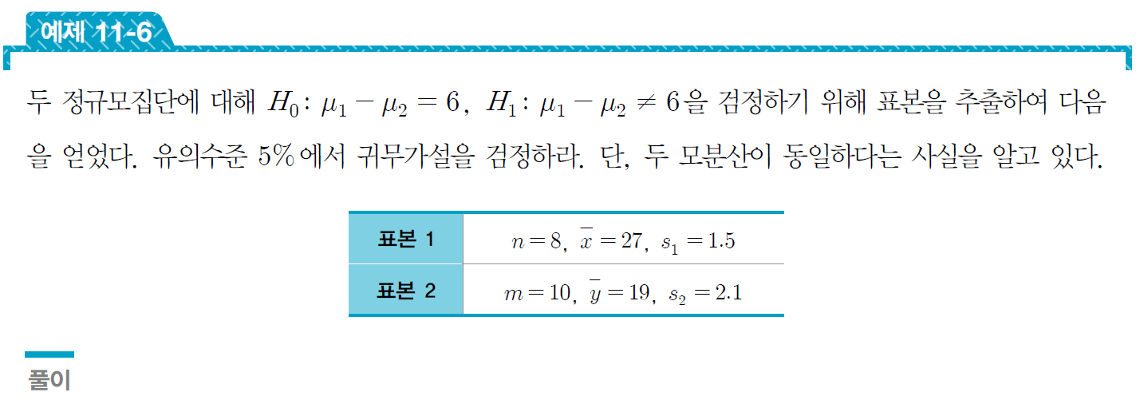
모평균에 대한 가설검정
① n = 8, m = 10, α = 0.05이므로 자유도 16인 t – 분포로부터 t_{0.025}(16) = 2.12이고
양측검정의 기각역은 T ≤ - 2.12, T ≥ 2.12이다.
② s₁ = 1.5, s₂ = 2.1이므로 합동표본분산과 합동표본표준편차는 각각 다음과 같다.
③ 이므로 검정통계량과 관찰값은 다음과 같다.
④ 관찰값 t₀ = 2.265는 기각역 안에 놓이므로 귀무가설 H₀ : μ₁ – μ₂ = 6을 기각한다.

Slide 36
모분산이 동일하지 않고 모르는 두 정규모집단인 경우
두 모분산 이지만 모르는 독립인 정규모집단 에서 각각 크기 n과 m인 표본을 선정하여 표본평균을 라 하자.
두 정규모집단의 모평균에 대한 귀무가설 μ₁ – μ₂ = d₀, μ₁ – μ₂ ≤ d₀, μ₁ – μ₂ ≥ d₀을 검정하기 위해 를 사용하며, 자유도 n + m – 2인 t – 분포를 사용한다.
검정통계량 :
자유도 :
소수점을 절사시킨 정수
검정통계량의 관찰값 :

Slide 37
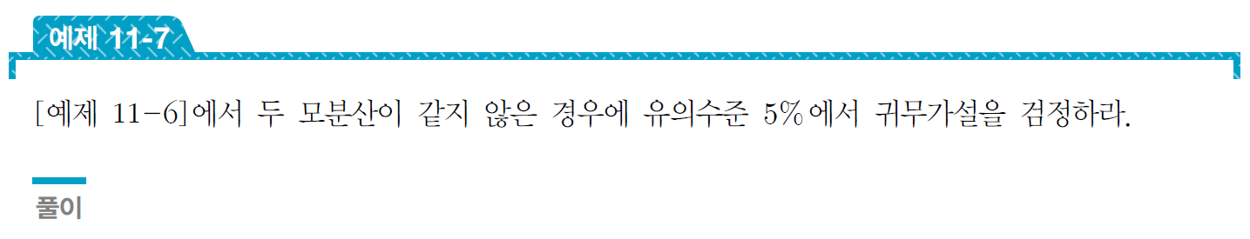
모분산이 동일하지 않고 모르는 두 정규모집단인 경우
① n = 8, s₁ = 1.5, m = 10, s₂ = 2.1이므로 자유도는 다음과 같다.
α = 0.05이므로 자유도 15인 t – 분포로부터 t_{0.025}(15) = 2.131이고 양측검정의 기각역은 T ≤ - 2.131, T ≥ 2.131이다.
② s₁ = 1.5, s₂ = 2.1, 이므로 검정통계량과 관찰값은 다음과 같다.
③ 관찰값 t₀ = 2.2353은 기각역 안에 놓이므로 귀무가설 H₀ : μ₁ – μ₂ = 6을 기각한다.

Slide 38
쌍체 추론
쌍체 관찰값^{paired observation} : 동일한 대상의 실험 전 자료 x와 실험 후의 자료 y에 대하여 (x, y) 형태의 쌍으로 주어진 관찰값

Slide 39
쌍체 자료의 평균 차에 대한 구간추정
동일한 대상에 대하여 실험 전후의 자료가 정규분포를 이룬다 하고, 실험 전의 평균 μ₁과 실험 후의 평균 μ₂에 대하여 μ₁ – μ₂의 신뢰구간을 구하는 방법
실험 전후의 결과에 대한 크기 n인 쌍체 표본 (X_{i}, Y_{i}), i = 1, 2, …, n을 얻었다고 하자. 그러면 각 대상자의 실험 전후의 차 D_{i} = X_{i} - Y_{i}, i = 1, 2, …, n은 실험 전후의 차에 대한 표본이고, 이에 대한 표본평균을 라 하자.
μ_{D}의 점추정량 :
의 점추정량 : D_{i} , i = 1, 2, …, n 의 분산

Slide 40
쌍체 자료의 평균 차에 대한 구간추정
두 모평균의 차 μ_{D}에 대한 구간추정을 위한 점추정량과 분포 :
따라서 다음을 얻는다.

Slide 41
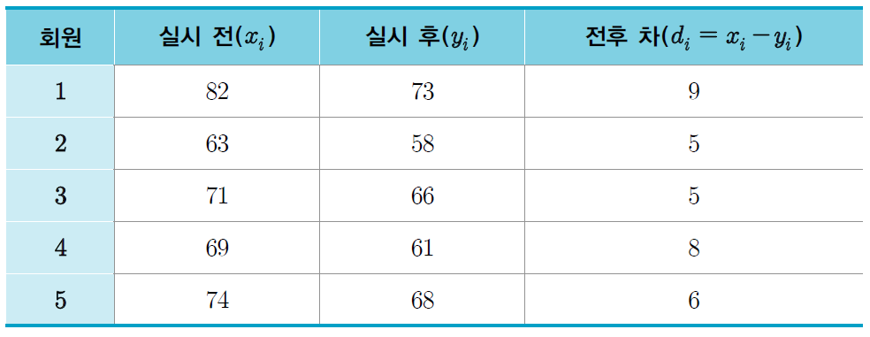
쌍체 자료의 평균 차에 대한 구간추정
쌍으로 주어지는 모평균 차 μ_{D}에 대한 100(1 – α)% 신뢰구간
예
특별한 다이어트 프로그램을 한 달 동안 실시하면 평균 체중이 어느 정도로 줄어드는지 실험한다고 하자. 이를 위하여 회원 5명을 임의로 선정하여 한 달 동안 다이어트 프로그램을 실시한 전후의 몸무게를 측정하여 [표]를 얻었다고 하자.

Slide 42
쌍체 자료의 평균 차에 대한 구간추정
각 쌍체 관찰값의 차 d_{i} = x_{i} - y_{i}를 구하고, d_{i}의 평균 와 분산 을 구한다.
n = 5이므로 t_{0.025}(4) = 2.776이고, 따라서 95% 신뢰구간은 다음과 같다.

Slide 43
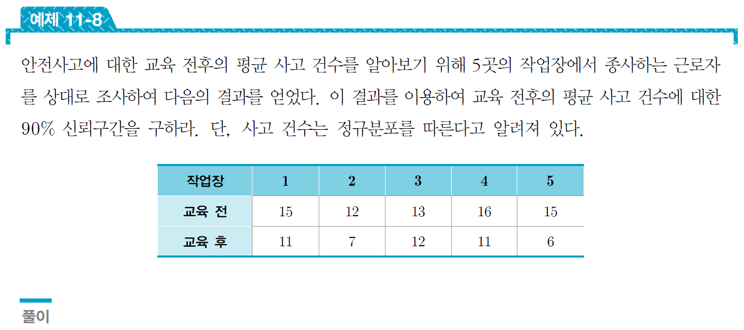
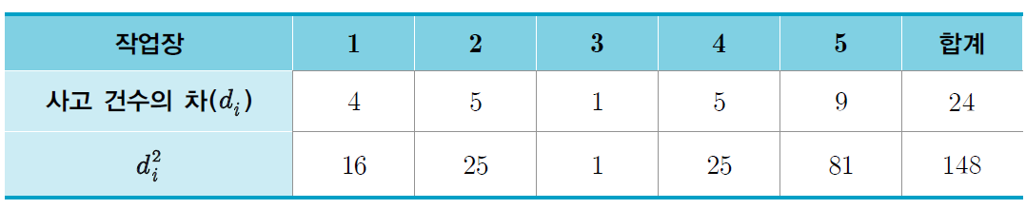
쌍체 자료의 평균 차에 대한 구간추정
작업장에 대한 교육 전후의 사고 건수 차를 구한다.

Slide 44
쌍체 자료의 평균 차에 대한 구간추정
사고 건수 차의 평균과 분산을 구한다.
n = 5이므로 t_{0.05}(4) = 2.132이고, 따라서 90% 신뢰구간은 다음과 같다.

Slide 45
쌍체 자료의 평균 차에 대한 가설검정
쌍체 t-검정^{paired t-test} : 쌍체로 이루어진 자료의 평균 차의 가설에 대한 검정
쌍체 모평균에 대한 귀무가설 μ₁ – μ₂ = μ_{D}, μ₁ – μ₂ ≤ μ_{D}, μ₁ – μ₂ ≥ μ_{D}를 검정하기 위해 를 사용하며, 자유도 n – 1인 t – 분포를 사용한다.

Slide 46
쌍체 자료의 평균 차에 대한 가설검정
쌍체 t – 검정 순서
❶ 대립가설 H₁을 설정한다. 이때 등호는 항상 귀무가설에서 사용한다.
❷ 유의수준 α에 대한 기각역을 구한다. 이때 자유도 n – 1인 쌍체 t – 분포를 사용한다.
❸ 적당한 검정통계량 을 선택한다.
❹ 를 구하고 검정통계량의 관찰값 t₀을 구한다.
❺ 관찰값 t₀을 이용하여 귀무가설의 기각여부를 판정한다.

Slide 47
쌍체 자료의 평균 차에 대한 가설검정
예
다이어트 프로그램에 참여하면 한 달 후에 9kg 이상 줄일 수 있다는 주장을 유의수준 5%에서 검정해 보자.
회원 | 실시 전(x_{i}) | 실시 후(y_{i}) | 개인별 차(d_{i} = x_{i} - y_{i})
1 | 82 | 73 | 9
2 | 63 | 58 | 5
3 | 71 | 66 | 5
4 | 69 | 61 | 8
5 | 74 | 68 | 6
다음 순서에 따라 귀무가설을 검정한다.
① 귀무가설 H₀ : μ₁ – μ₂ ≥ 9와 H₁ : μ₁ – μ₂ < 9 를 설정한다.
② n = 5, α = 0.05이므로 하단측검정의 기각역은 T ≤ - t_{0.05}(4) = - 2.132이다.

Slide 48
쌍체 자료의 평균 차에 대한 가설검정
③ 이므로 검정통계량과 관찰값은 다음과 같다.
④ 관찰값 t₀ = - 1.48은 기각역 안에 놓이지 않으므로 귀무가설을 기각할 수 없다. 즉, 한 달 후에 9kg 이상 줄일 수 있다는 주장은 타당하다.

Slide 49
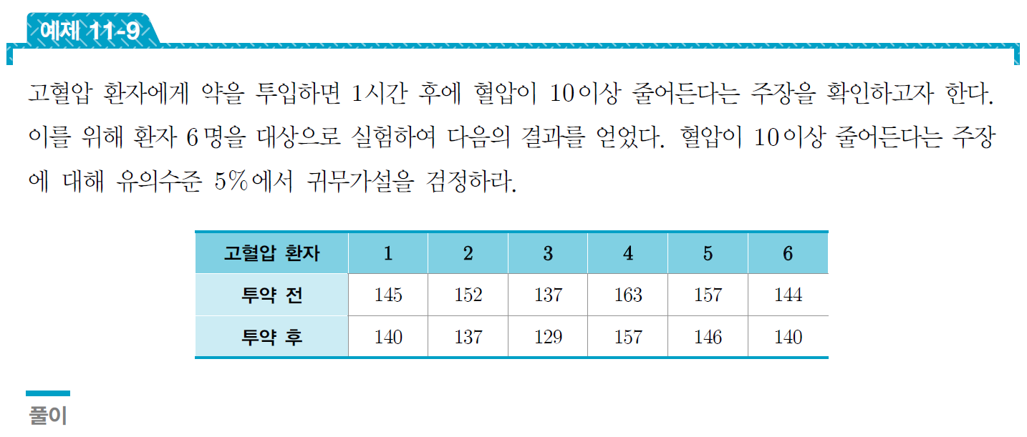
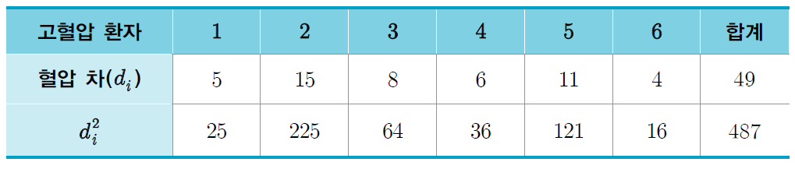
쌍체 자료의 평균 차에 대한 가설검정
우선 각 고혈압 환자별로 투약 전후의 차를 구한다.

Slide 50
쌍체 자료의 평균 차에 대한 가설검정
① 투약 전과 투약 후의 평균 혈압을 각각 μ₁ , μ₂라 하면, 귀무가설은 H₀ : μ₁ – μ₂ ≥ 10 이고 대립가설은 H₁ : μ₁ – μ₂ < 10이다.
② n = 6, α = 0.05이므로 하단측검정의 기각역은 T ≤ - t_{0.05}(5) = - 2.015이다.
③ 혈압 차에 대한 평균과 표준편차를 구한다.
따라서 표준편차는 다음과 같다.
④ 이므로 검정통계량과 관찰값은 다음과 같다.
⑤ 관찰값 t₀ = - 1.078은 기각역 안에 놓이지 않으므로 귀무가설을 기각할 수 없다. 즉, 혈압이 10 이상 줄어든다는 주장은 타당하다.

Slide 51
11.2 모분산에 대한 추론

Slide 52
모분산에 대한 추정
단일 모분산에 대한 구간추정
정규모집단 N(μ, σ ²)에서 크기 n인 표본을 선정할 때, 표본분산 S²에 관한 확률분포
x₁
표본분산 :
n개
x₂
…
x_{n}

Slide 53
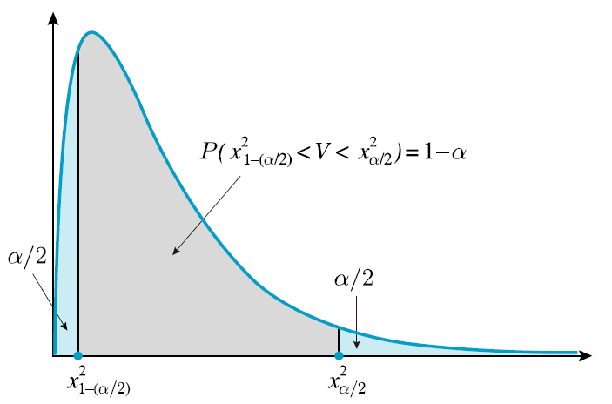
모분산에 대한 추정
양쪽 꼬리확률이 α/2인 두 임계점 에 대하여 다음을 얻는다.

Slide 54
모분산에 대한 추정
모분산 σ ²에 대한 100(1 – α)% 신뢰구간
표본표준편차는 모표준편차에 대해 편의 추정량이지만, n ≥ 10이면 편의를 무시할 수 있다. 따라서 모표준편차에 대한 100(1 – a)% 신뢰구간은 다음과 같다.
NOTE
모표준편차 σ²에 대한 100(1 – α)% 신뢰구간

Slide 55
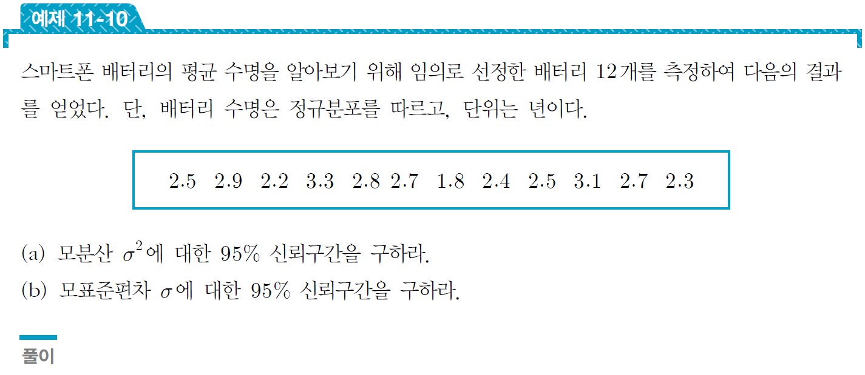
모분산에 대한 추정
(a) 표본평균과 표본분산을 구한다.
자유도 11인 χ² – 분포에서 이므로 σ ²에 대한 95% 신뢰구간은 다음과 같다.

Slide 56
모분산에 대한 추정
(b) 모표준편차 σ 에 대한 95% 신뢰구간은 다음과 같다.

Slide 57
두 모분산 비에 대한 구간추정
독립인 정규모집단 각각 크기 n과 m인 표본을 선정하여 표본분산을 이라 하자.
x₁
n개
x₂
표본분산 :
…
x_{n}
y₁
y₂
표본분산 :
m개
…
y_{m}

Slide 58
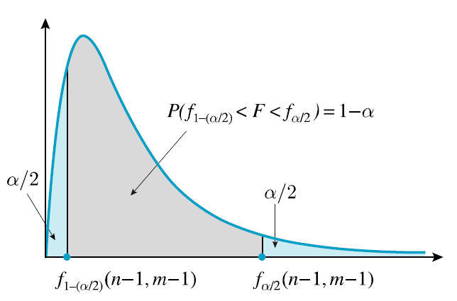
두 모분산 비에 대한 구간추정
F-분포의 정의에 의하여 다음을 얻는다.

Slide 59
두 모분산 비에 대한 구간추정
양쪽 꼬리확률이 α/2인 두 임계점 에 대하여 다음을 얻는다.

Slide 60
두 모분산 비에 대한 구간추정
모분산 비 에 대한 100(1 – α)% 신뢰구간
F – 분포의 성질에 의해 이므로 100(1 – α)%
신뢰구간은 다음과 같다.
모분산 비 에 대한 100(1 – α)% 신뢰구간

Slide 61
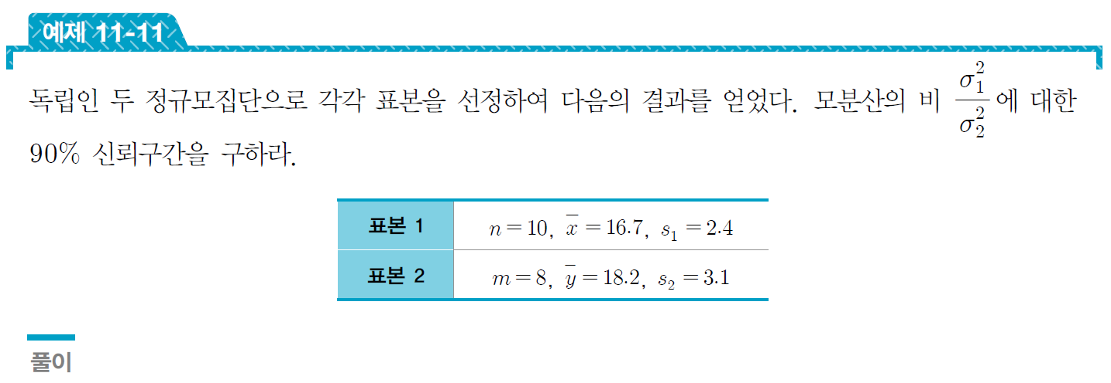
두 모분산 비에 대한 구간추정
표본의 크기가 각각 10과 8이므로 분자와 분모의 자유도는 9와 7이고 다음을 얻는다.
따라서 에 대한 90% 신뢰구간은 다음과 같다.

Slide 62
모분산에 대한 가설검정_단일모분산에 대한 가설검정
정규모집단 N(μ, σ ²)에 대한 귀무가설 을 검정하기 위해 통계량 V를 사용하며, 자유도 n – 1인 χ² – 분포를 사용한다.
모분산에 대한 주장을 검정하는 순서
❶ 대립가설 H₁을 설정한다. 이때 등호는 항상 귀무가설에서 사용한다.
❷ 유의수준 α에 대한 기각역을 구한다. 이때 자유도 n – 1인 χ² – 분포를 사용한다.
❸ 적당한 검정통계량 을 선택한다.
❹ 검정통계량의 관찰값 v₀을 구한다.
❺ 관찰값 v₀을 이용하여 귀무가설의 기각여부를 판정한다.

Slide 63
양측검정
귀무가설 에 대하여 대립가설 으로 구성되는 검정 방법
-
검정통계량과 확률분포 :
미리 주어진 유의수준 α에 대한 의 기각역 :
-
-
표본으로부터 얻은 다음 검정통계량의 관찰값 :

Slide 64
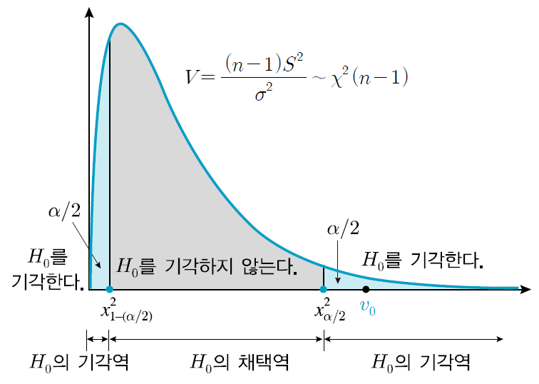
양측검정
검정통계량의 관찰값 v₀이 채택역 안에 놓이는지 기각역 안에 놓이는지 판단한다.

Slide 65
상단측검정
귀무가설 에 대하여 대립가설 으로 구성되는 검정 방법
-
검정통계량과 확률분포 :
미리 주어진 유의수준 α에 대한 의 기각역 :
-
-
표본으로부터 얻은 다음 검정통계량의 관찰값 :
검정통계량의 관찰값 v₀이 채택역 안에 놓이는지 기각역 안에 놓이는지 판단한다.

Slide 66
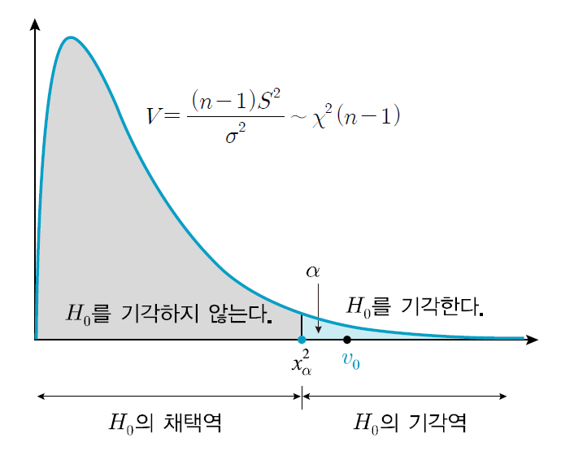
상단측검정
검정통계량의 관찰값 v₀이 채택역 안에 놓이는지 기각역 안에 놓이는지 판단한다.

Slide 67
하단측검정
귀무가설 에 대하여 대립가설 으로 구성되는 검정 방법
-
검정통계량과 확률분포 :
미리 주어진 유의수준 α에 대한 의 기각역 :
-
-
표본으로부터 얻은 다음 검정통계량의 관찰값:

Slide 68
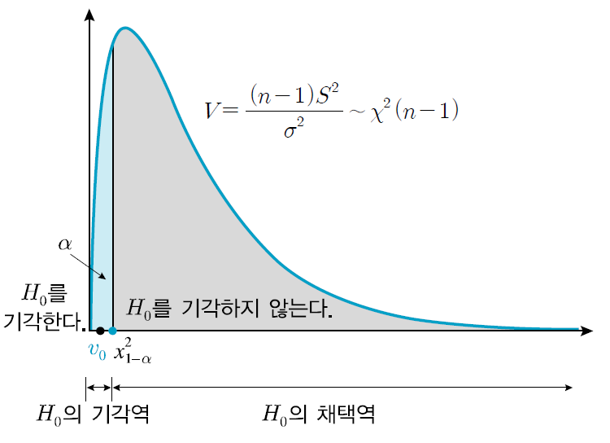
하단측검정
-
검정통계량의 관찰값 v₀이 채택역 안에 놓이는지 기각역 안에 놓이는지 판단한다.

Slide 69
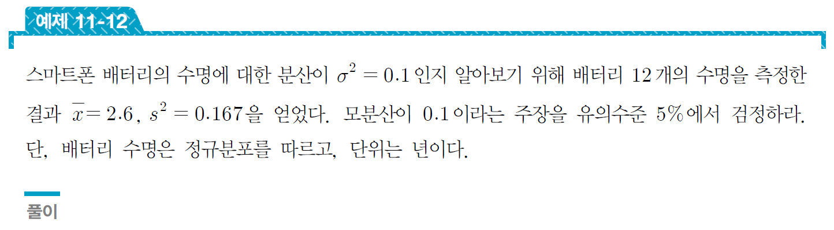
단일 모분산에 대한 가설검정
-
① 귀무가설 과 대립가설 을 설정한다.
② n = 12, α = 0.05 이므로 양측검정의 기각역은 다음과 같다.
③ s² = 0.167이므로 검정통계량과 관찰값은 다음과 같다.
④ 관찰값 v₀ = 18.37은 기각역 안에 놓이지 않으므로 귀무가설 을 기각할 수 없다. 즉, 배터리 수명의 분산이 0.1이라는 주장은 타당성이 있다.

Slide 70
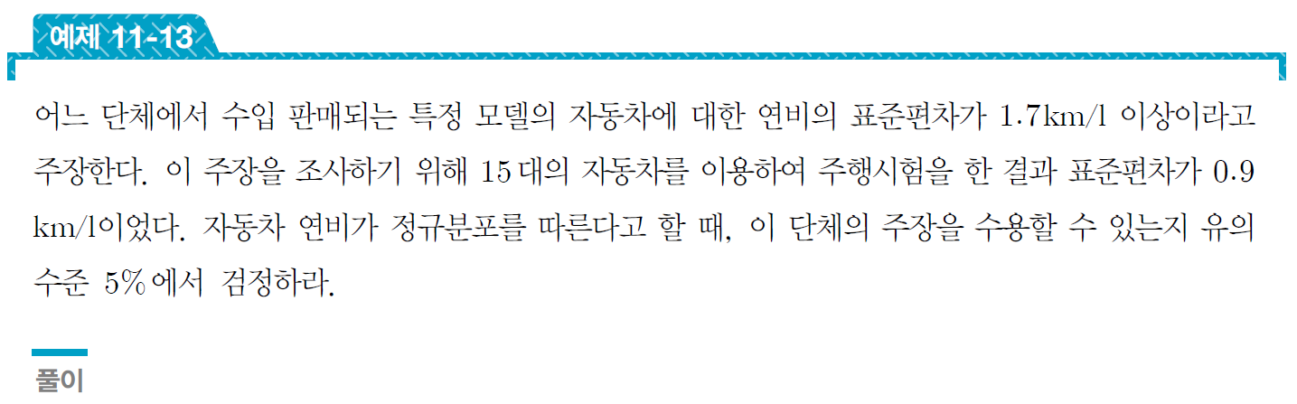
단일 모분산에 대한 가설검정
-
① 귀무가설 H₀ : σ ≥ 1.7에 대한 검정이므로 H₀ : σ ² ≥ 1.7² =2.89 , H₁ : σ ² < 2.89이다.
② n = 15, α = 0.05이므로 하단측검정의 기각역은 다음과 같다.
③ s = 0.9이므로 검정통계량과 그 관찰값은 각각 다음과 같다.
④ 검정통계량의 관찰값이 기각역 안에 놓이므로 귀무가설을 기각한다. 즉, 표준편차가 1.7이상이라는 주장은 근거가 충분하지 않다.

Slide 71

두 모분산 비에 대한 가설검정
두 정규모집단의 모분산 에 대한 가설 을 검정하기 위하여, 각각 크기 n과 m인 표본으로부터 표본분산 을 이용하며, 이때 검정통계량의 확률분포는 다음과 같다.
NOTE
가설 은 다음과 같이 표현할 수 있다.
즉, 가설 을 검정하므로 검정통계량은 다음과 같다.

Slide 72
두 모분산 비에 대한 가설검정
모분산 비에 대한 주장을 검정하는 순서
❶ 대립가설 H₁을 설정한다. 이때 등호는 항상 귀무가설에서 사용한다.
❷ 유의수준 α에 대한 기각역을 구한다. 이때 분자와 분모의 자유도가 n – 1, m - 1인 F – 분포를 사용한다.
❸ 적당한 검정통계량 을 선택한다.
❹ 검정통계량의 관찰값 f₀을 구한다.
❺ 관찰값 f₀을 이용하여 귀무가설의 기각여부를 판정한다.

Slide 73
양측검정
귀무가설 에 대하여 대립가설 으로 구성되는 검정 방법
-
검정통계량과 확률분포 :
미리 주어진 유의수준 α에 대한 의 기각역 :
-
-
표본으로부터 얻은 다음 검정통계량의 관찰값 :

Slide 74
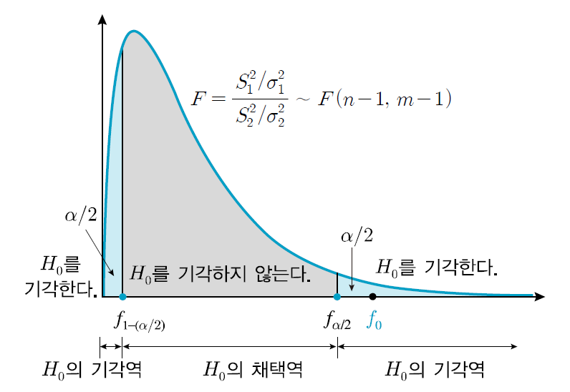
양측검정
검정통계량의 관찰값 f₀이 채택역 안에 놓이는지 기각역 안에 놓이는지 판단한다.

Slide 75
상단측검정
귀무가설 에 대하여 대립가설 으로 구성되는 검정 방법
-
검정통계량과 확률분포 :
미리 주어진 유의수준 α에 대한 의 기각역 :
-
-
표본으로부터 얻은 다음 검정통계량의 관찰값 :
검정통계량의 관찰값 f₀이 채택역 안에 놓이는지 기각역 안에 놓이는지 판단한다.

Slide 76
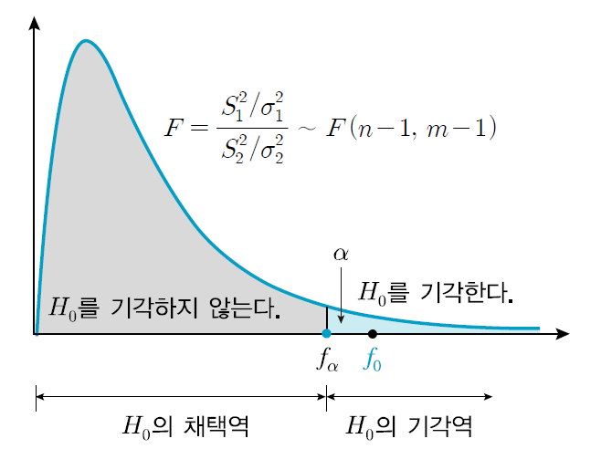
상단측검정
검정통계량의 관찰값 f₀이 채택역 안에 놓이는지 기각역 안에 놓이는지 판단한다.

Slide 77
하단측검정
귀무가설 에 대하여 대립가설 으로 구성되는 검정 방법
-
검정통계량과 확률분포 :
미리 주어진 유의수준 α에 대한 의 기각역 :
-
-
표본으로부터 얻은 다음 검정통계량의 관찰값 :
검정통계량의 관찰값 f₀이 채택역 안에 놓이는지 기각역 안에 놓이는지 판단한다.

Slide 78
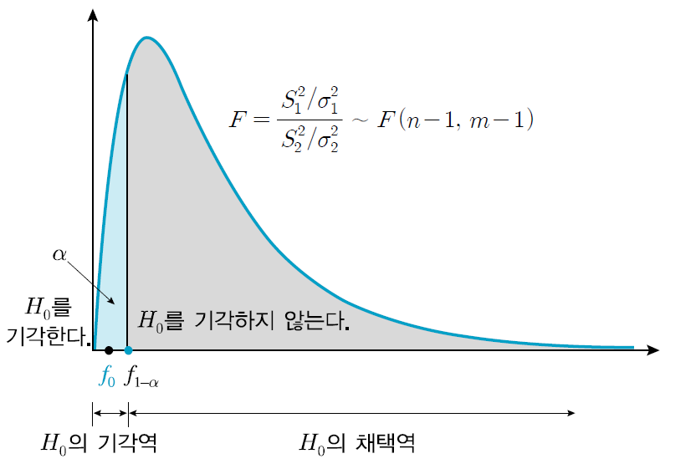
하단측검정
검정통계량의 관찰값 f₀이 채택역 안에 놓이는지 기각역 안에 놓이는지 판단한다.

Slide 79
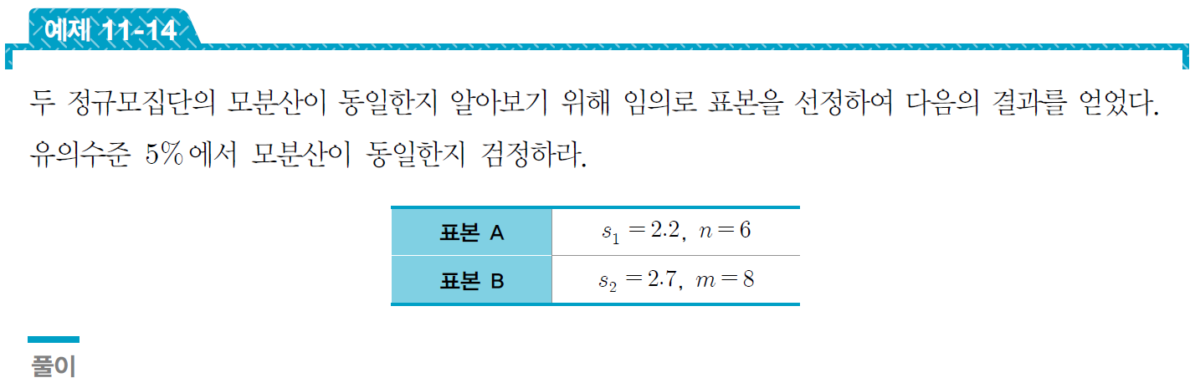
두 모분산 비에 대한 가설검정
① 귀무가설 과 대립가설 을 설정한다.
② n = 6, m = 8, α = 0.05이므로 양측검정의 기각역은 다음과 같다.
③ s₁ = 2.2, s₂ = 2.7이므로 검정통계량과 관찰값은 다음과 같다.
④ 관찰값 f₀ = 0.664는 기각역 안에 놓이지 않으므로 귀무가설을 기각할 수 없다. 즉, 두 모분산이 동일하다는 주장은 타당성이 있다.

Slide 80
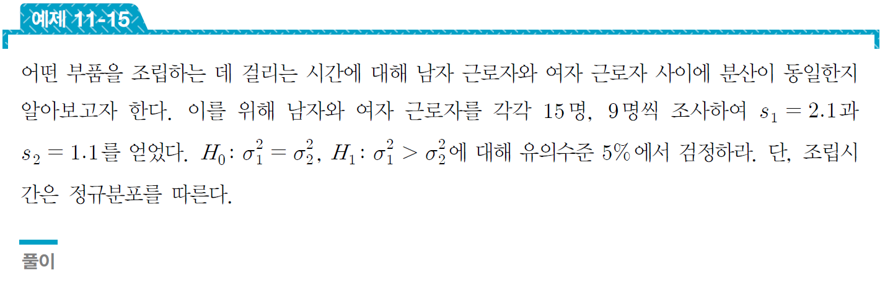
두 모분산 비에 대한 가설검정
① n = 16, m = 9, α = 0.05이므로 상단측검정의 기각역은 다음과 같다.
② s₁ = 2.1, s₂ = 1.1이므로 검정통계량과 관찰값은 다음과 같다.
③ 관찰값 f₀ = 3.64는 기각역 안에 놓이므로 귀무가설을 기각한다. 즉, 남자 근로자의 분산이 여자 근로자의 분산보다 크다는 주장이 타당하다.

